Slide 1
소프트웨어프로젝트Ⅱ
AD Project
20191635 이강민 20191642 이승화

Slide 2

영 미
영어에 미치다; 영단어 학습 프로그램
기본 단어 학습
단어 추가 및 삭제, 저장
단어 카테고리 설정
인터넷 사전 뜻, 예문 가져오기
스마트폰 Push 알림

Slide 3
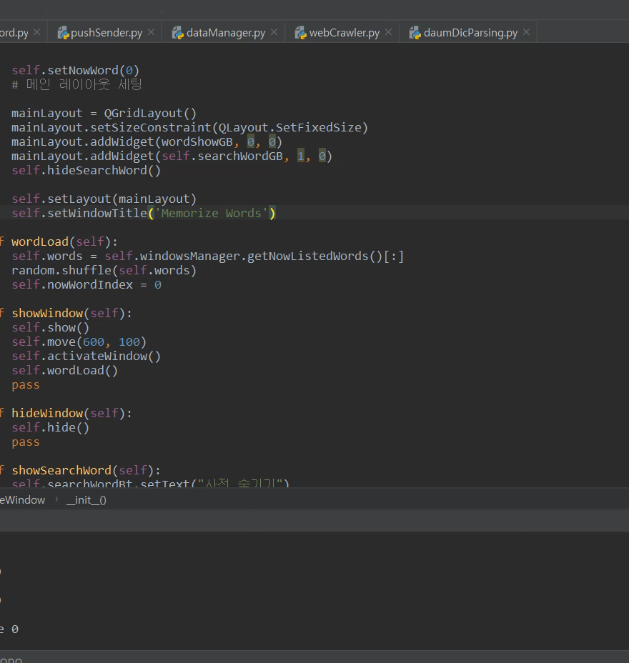

Slide 4
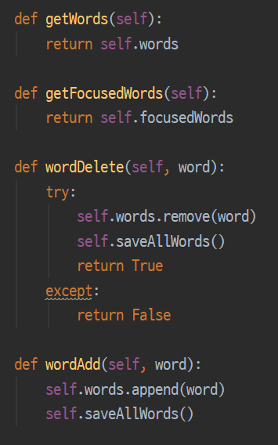
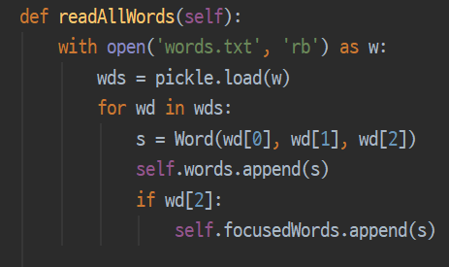
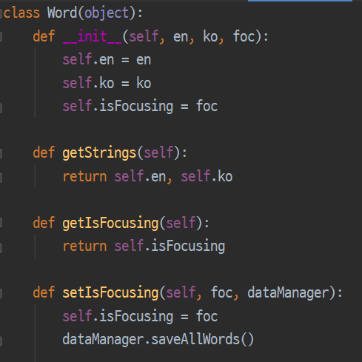
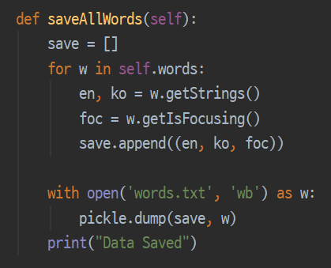
dataManager.py
word.py

Slide 5

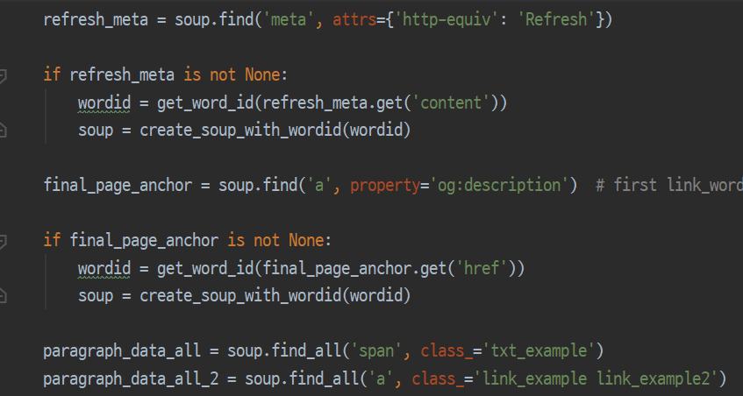
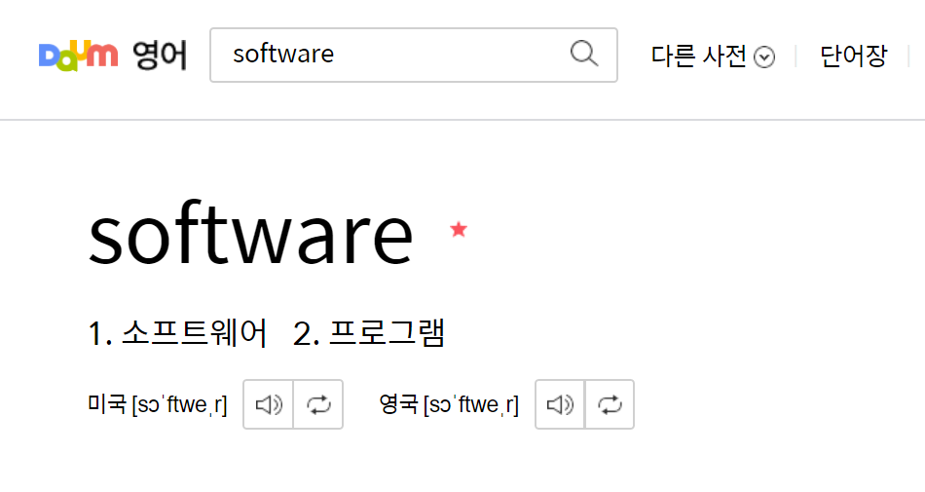
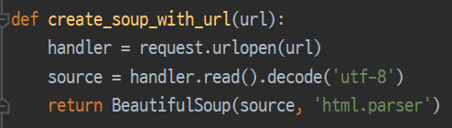
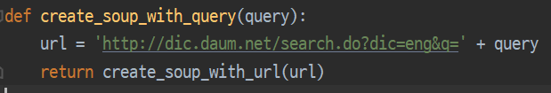
daumDicParsing.py
webCrawler.py
& urllib
http://dic.daum.net/search.do?q=software&dic=eng

Slide 6
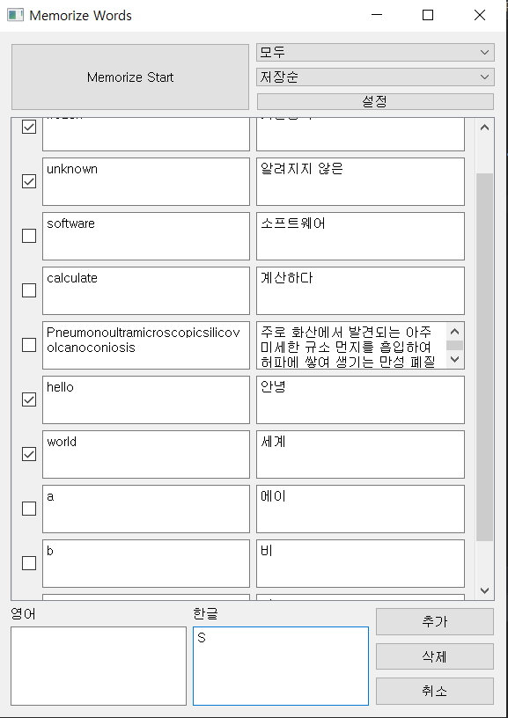
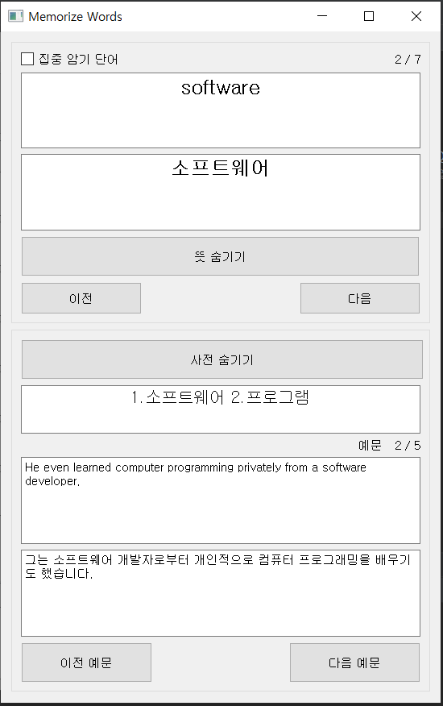
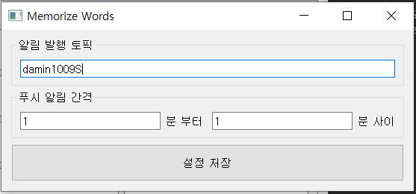
main.py
class MainWindow
class MemorizeWindow
class SettingWindow
class WindowsManager

Slide 7
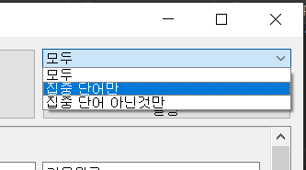
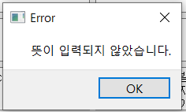
QCheckBox
QGroupBox
QScrollArea
QComboBox
QMessageBox
QTextEdit의 selectionChanged
등등…

Slide 8

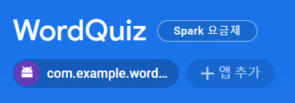
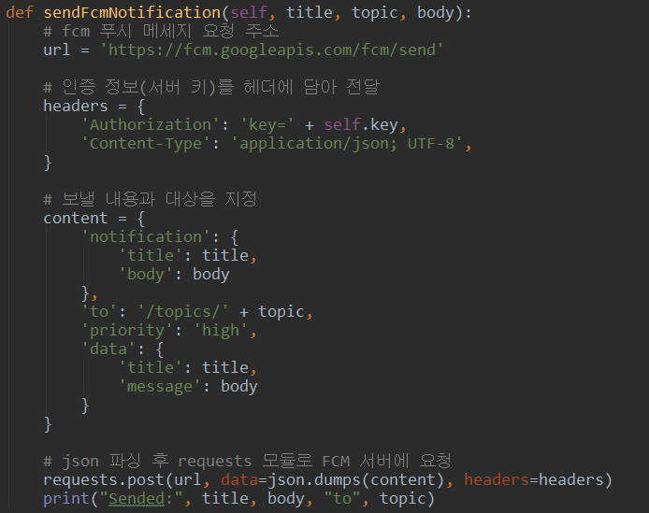
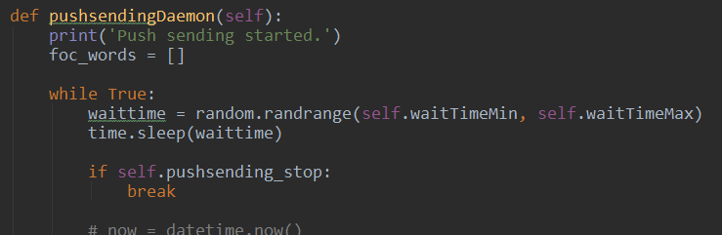
class PushSender

Slide 9
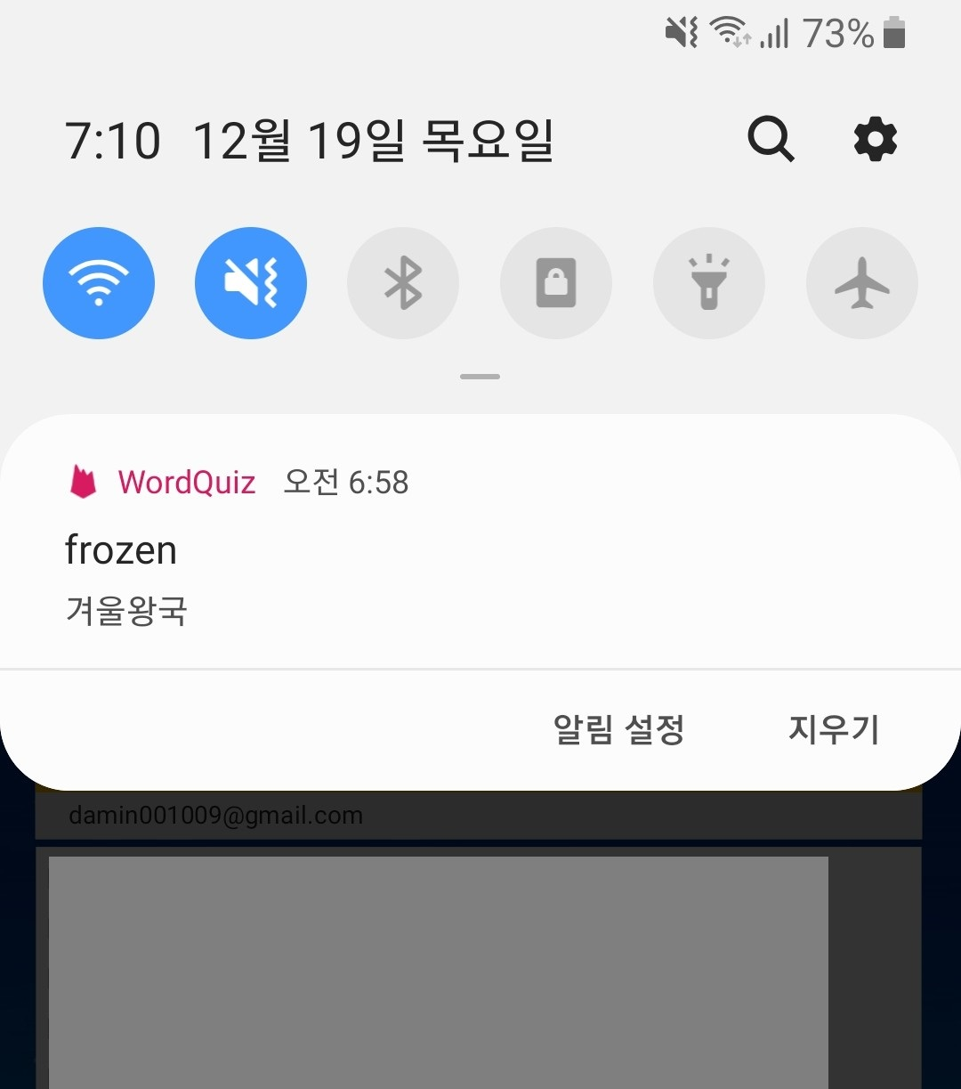
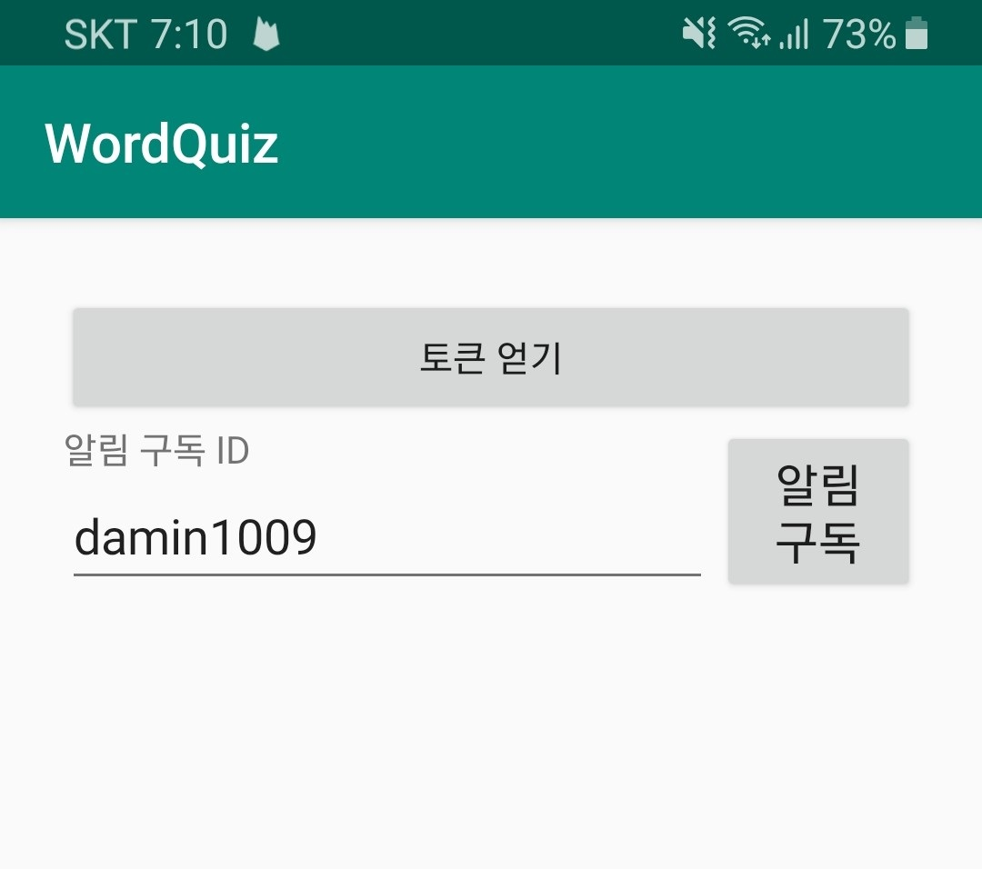

Slide 10
감사합니다
20191635 이강민 20191642 이승화

